Slide 1
Thứ tư, ngày 26 tháng 2 năm 2025
Toán
Đề–xi –mét khối

Slide 3
Xăng-ti-mét khối viết là?
$${cm}^{3}$$
$${cm}^{2}$$
$$m^{2}$$
$${dm}^{2}$$

Slide 4
Bảy xăng-ti-mét khối.
$${7 cm}^{2}$$
$${70 cm}^{3}$$
$${7 cm}^{3}$$
$${071 cm}^{3}$$

Slide 5
Theo xăng-ti-mét khối.
Đo thể tích bể cá
theo đơn vị nào?
Có đơn vị khác để đo thể tích không?

Slide 7
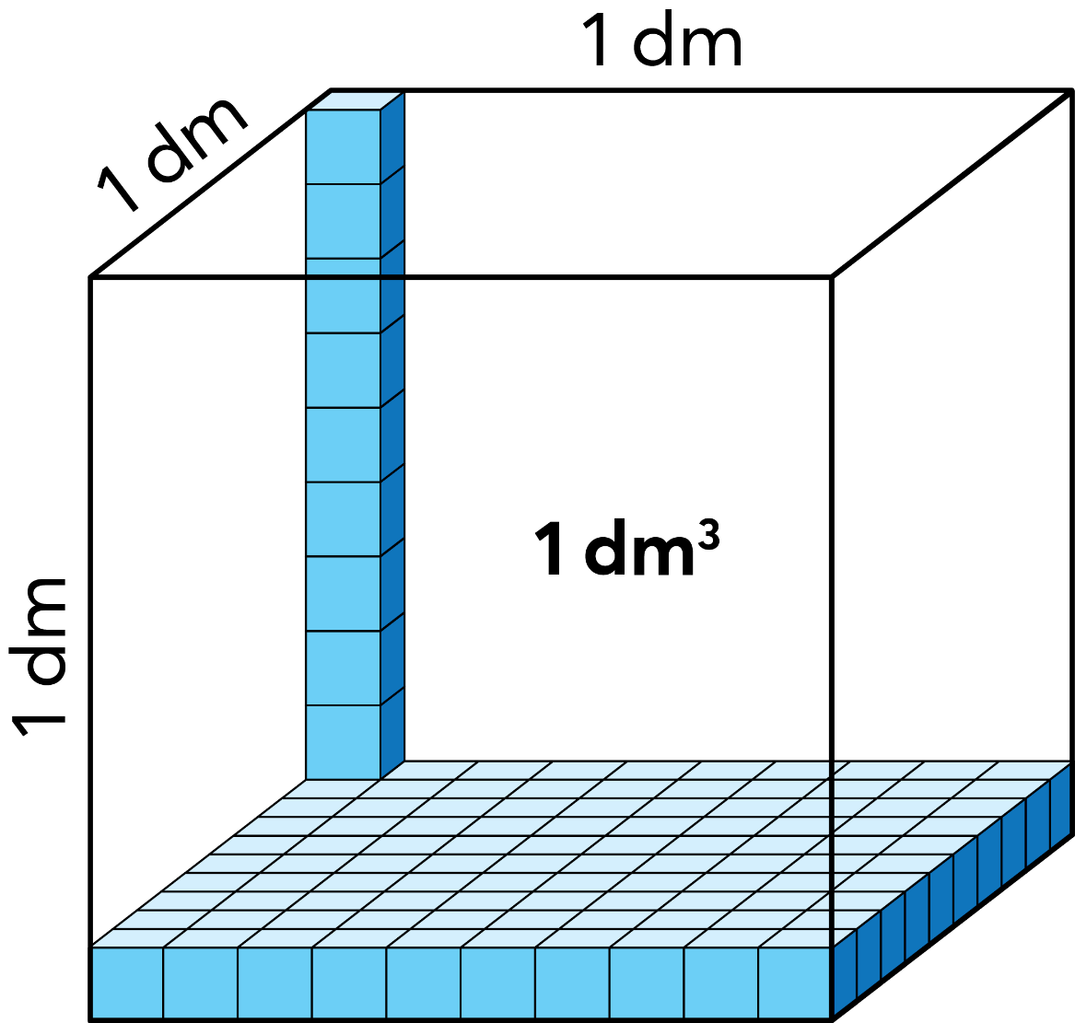
Đề-xi-mét khối là một đơn vị đo thể tích.
Đề-xi-mét khối viết tắt là${ dm}^{3}$.
• 1 ${ dm}^{3}$ là thể tích của hình lập phương có cạnh dài 1 dm.
1 ${ dm}^{3}$ = .?. ${ cm}^{3}$
Dựa vào hình bên, tính số hình
lập phương nhỏ cạnh 1 cm khi
xếp đầy hình lập phương lớn.

Slide 8
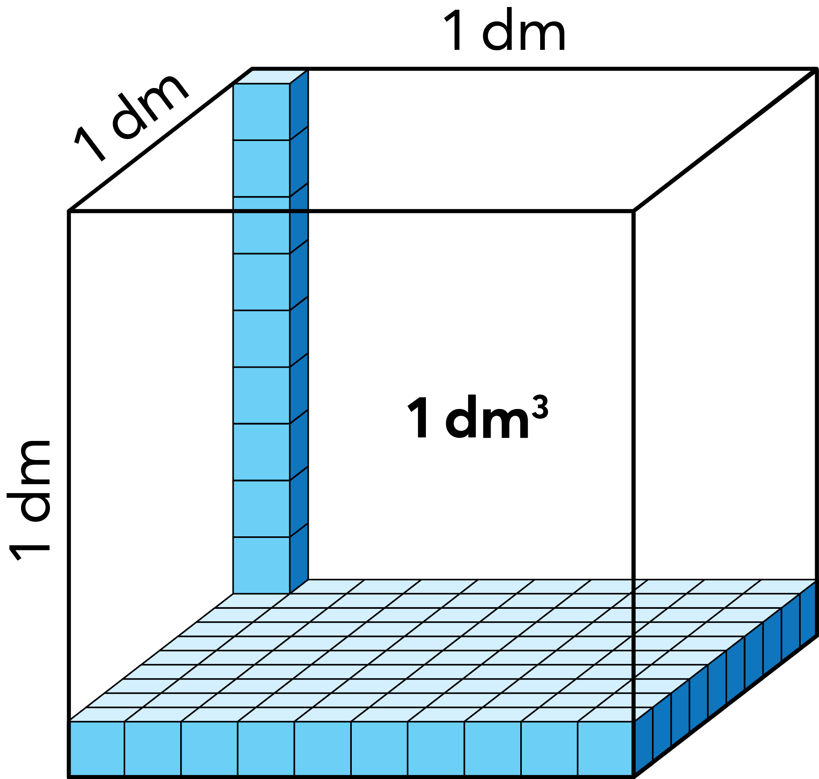
1 dm³ = 1000 cm³
1 cm³ = $\frac{1}{1000}$ dm³

Slide 9
THỰC HÀNH

Slide 10
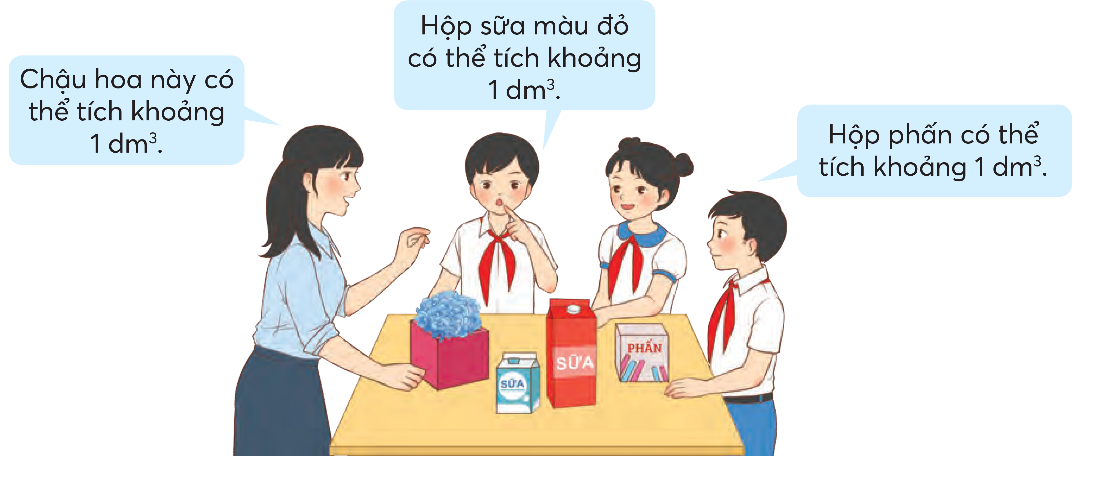
Kể tên một vài đồ 1 vật có thể tích khoảng 1 ${dm}^{3}$.

Slide 11
a) Đọc các số đo thể tích: 42 ${dm}^{3}$; 1 009 ${dm}^{3}$;
$\frac{9}{4} {dm}^{3}$; 80,05 ${dm}^{3}$.
b) Viết các số đo thể tích:
• Bốn mươi hai đề-xi-mét khối.
• Sáu phần bảy đề-xi-mét khối.
• Ba trăm phẩy tám đề-xi-mét khối.

Slide 12
42 ${dm}^{3}$
Bốn mươi hai đề-xi-mét khối.
1 009 ${dm}^{3}$
Một nghìn không trăm linh chín đề-xi-mét khối.

Slide 13
$$\frac{9}{4} {dm}^{3}$$
Chín phần tư đề-xi-mét khối.
80,05 ${dm}^{3}$.
Tám mươi phẩy không năm đề-xi-mét khối.

Slide 14
b) Viết các số đo thể tích:
• Bốn mươi hai đề-xi-mét khối.
• Sáu phần bảy đề-xi-mét khối.
• Ba trăm phẩy tám đề-xi-mét khối.
42 ${dm}^{3}$
$\frac{6}{7}$ ${dm}^{3}$
300,8 ${dm}^{3}$

Slide 15
3. Số?
a) 1 ${dm}^{3}$ = .?. ${cm}^{3}$
8 ${dm}^{3}$ = .?.${cm}^{3}$
11,3 ${dm}^{3}$= .?.${cm}^{3}$
b) 1 000 ${cm}^{3}$= .?. ${dm}^{3}$
15 000${ cm}^{3}$= .?. ${dm}^{3}$
127 400 ${cm}^{3}$= .?. ${dm}^{3}$
c) 1${cm}^{3}$= .?. ${dm}^{3}$
700${cm}^{3}$= .?. ${dm}^{3}$
$\frac{5}{2}$ ${dm}^{3}$= .?. ${cm}^{3}$

Slide 16
a) 1 ${dm}^{3}$ = 1000 ${cm}^{3}$
8 ${dm}^{3}$ = 8000 ${cm}^{3}$
11,3 ${dm}^{3}$= 11 300 ${cm}^{3}$
.?..
.?..
b) 1 000 ${cm}^{3}$= 1 ${ dm}^{3}$
15 000${ cm}^{3}$= 15 ${dm}^{3}$
127 400 ${cm}^{3}$= 1$27,4 {dm}^{3}$
.?..
.?..
.?..

Slide 17
c) 1${cm}^{3}$= $\frac{1}{10}$ ${ dm}^{3}$
700${cm}^{3}$= 0,7 ${dm}^{3}$
$\frac{5}{2}$ ${dm}^{3}$= 2 500 ${cm}^{3}$
.?..
.?..
.?..

Slide 19
1 dm³ = 1000 cm³
1 cm³ = $\frac{1}{1000}$ dm³

